Slide 1

«Влияние скорочтения на осознанный навык чтения у учащегося»
Момотова Наталья Александровна, учитель-логопед
МБУ ЦППМиСП № 7 «Способный ребенок»

Slide 2
Без чтения нет настоящего образования, нет и не может быть ни вкуса, ни слова, ни многосторонней шири понимания.
Чтением человек переживает века.
Александр Герцен
Интерес к чтению возникает в том случае, когда ребенок свободно владеет осознанным чтением, при этом у него развиты учебно-познавательные мотивы чтения. Читательская деятельность – это не что-то спонтанное, которое возникает само по себе. Для ее овладения важно знать способы чтения, методы смысловой обработки текста, а также другие навыки.

Slide 3
Успешный ученик
Хорошая успеваемость в школе. Навык быстрого чтения позволяет понимать хорошо текст и быстро выполнять домашнее задание.
Небольшая трата времени на учебу. Ребенок занимается более продуктивно за счет того, что он легко усваивает весь школьный материал, на выполнение домашнего задания затрачивается немного времени. А свободное время можно посвятить досугу.
Интерес к учебе. Если ребенок будет понимать, что он хорошо справляется с уроками, то мотивация будет повышаться, что спровоцирует интерес к образовательному процессу.

Slide 4
Мифы и реальность
Миф 1. Скорочтение - это умение быстро читать
Миф 2. Скорочтением можно овладеть один раз и на всю жизнь
Миф 3 На скорочтении ребенка могут научить читать
Миф 4 Ребенок станет лучше читать, если начнет посещать занятия по скорочтению
Миф 5. При быстром чтении ребенок не будет понимать суть прочитанного
Миф 6. Ребенок не любит читать - поэтому он не сможет освоить навык быстрого чтения

Slide 5
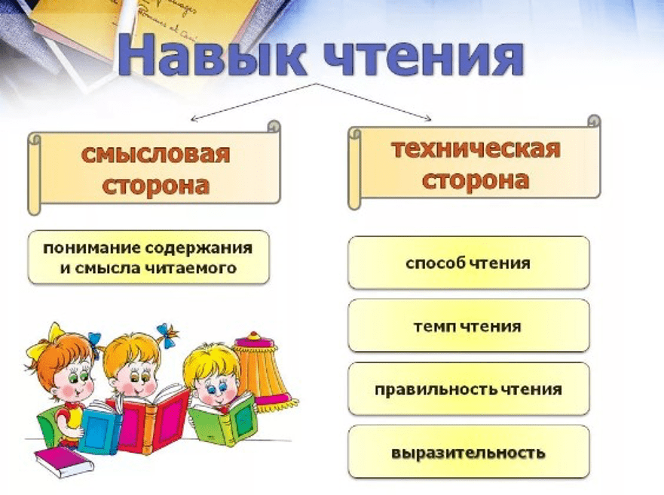
Процесс формирования навыков чтения

Slide 6
Особенности формирования навыков чтения
Существует 4 основных качества навыка чтения:
Правильность. Под этим понимает процесс чтения, который происходит без ошибок, которые могут исказить общий смысл текста.
Беглость. Это скорость чтения, которая измеряется количеством печатных знаков, которые прочитаны за 1 минуту.
Сознательность. Подразумевается понимание читающим того, что он читает, художественных средств и образов текста.
Выразительность. Представляет собой способность средствами устной речи передать основную мысль произведения и свое личное отношение к нему.

Slide 7
Методы и упражнения для формирования навыков чтения
Лингвистический метод
Фонетический метод

Slide 8
упражнения, которые помогают сформировать навык чтения.
Упражнения, направленные на развитие речевого аппарата.
Упражнения на развитие дыхания.
Упражнения, вырабатывающие внимание к слову и его частям.
Упражнения, формирующие и развивающие осознанность чтения.
Упражнения, развивающие оперативное поле чтения и память.
Упражнения для увеличения скорости чтения.
Упражнения для работы над текстом.
Упражнения для работы над выразительностью чтения.

Slide 9
Упражнения на освоение чередования вдоха, выдоха и промежуточного добора воздуха.
Выполнить упражнения по схеме 3–5 раз.
Схема: Д – Д; К – К; К – Д Длинный вдох — длинный выдох: (Д – Д). Короткий вдох — короткий выдох: (К – К). Короткий вдох — длинный выдох: (К – Д).
Предложите ребёнку сделать спокойный, глубокий вдох через нос, затем на выдохе произнести слова и предложения. На паузе делать добор воздуха: (– \ –) пауза. •Дом, кот, лес – \ – гол, пол, нос. •Море, вата, лиса, жаба – \ – лапа, роза, ваза, коза. •Корова, собака, машина, болото – \ – курица, синица, коляска, ворота. •Дорога, монета, ракета, планета – \ – карета, конфета, сосулька, газета
Упражнения для развития речевого дыхания на основе скороговорок
Предложите ребёнку прослушать скороговорку и быстро на выдохе её повторить.
Рома Маше нарвал ромашек.
У ёжика Шуши уши словно груши.
Рисовала Лариса акварелью нарциссы

Slide 10
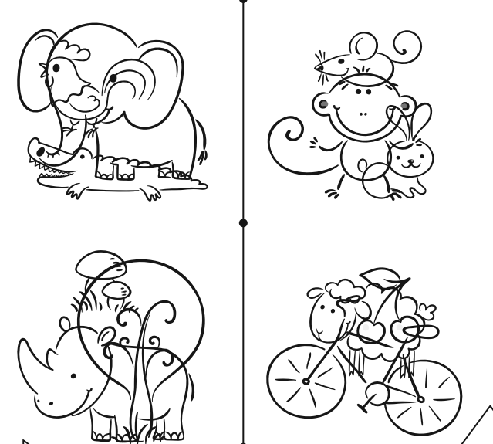
УПРАЖНЕНИЯ ДЛЯ
РАСШИРЕНИЯ ПОЛЯ ЗРЕНИЯ
Удерживая взгляд на линии, назови картинки,
расположенные слева и справа от неё

Slide 11
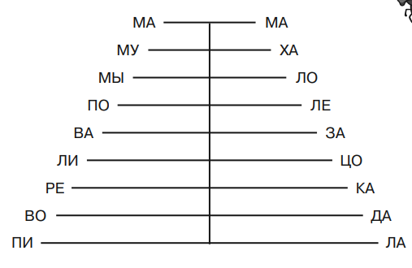
Прочитай слова, удерживая взгляд
на вертикальной линии

Slide 12
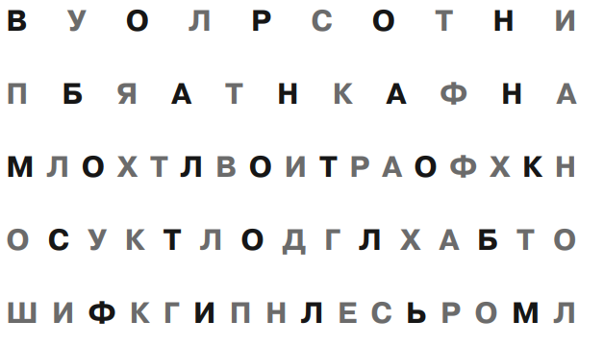
Прочитай только чёрные буквы,
назови получившиеся слова

Slide 13
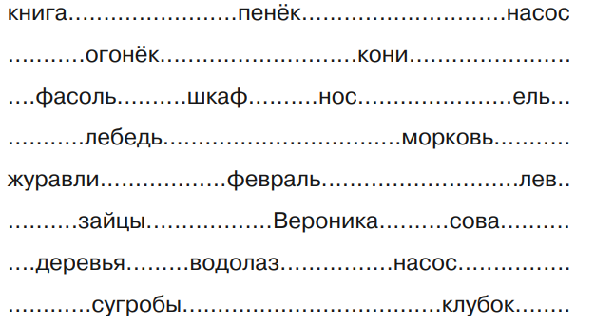
Быстро прочитай слова, переводя
взгляд по строке

Slide 14
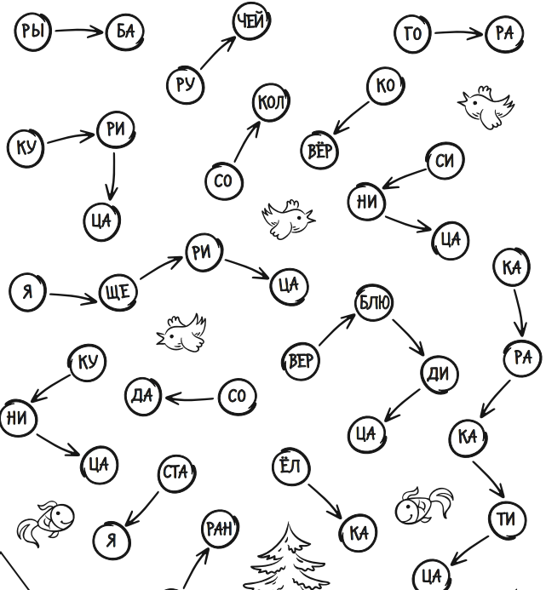
Прочитай слоги по стрелкам.
Какие слова у тебя получились

Slide 15
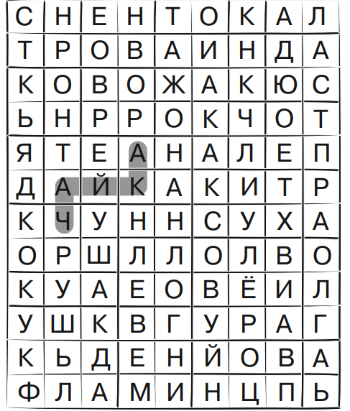
Найди в таблице названия животных
и птиц и обведи их. Читать слова можно
справа налево, сверху вниз, снизу вверх

Slide 16
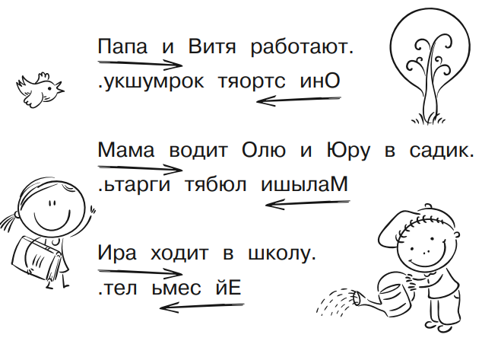
Прочитай первое предложение
слева направо, а второе справа налево.

Slide 17
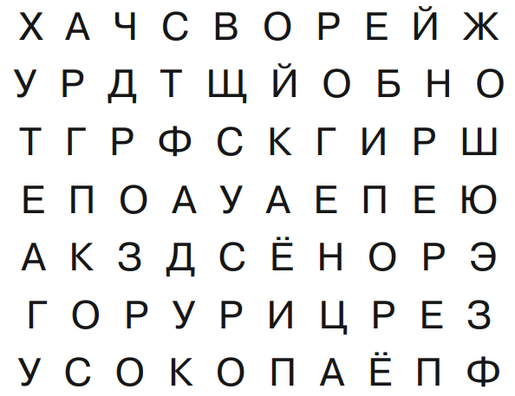
Как можно быстрее назови звуки,
обозначающие каждую букву

Slide 18
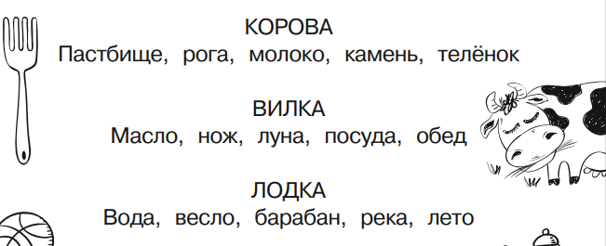
Прочитай слова. В каждом ряду
найди лишнее слово. Объясни свой выбор

Slide 19
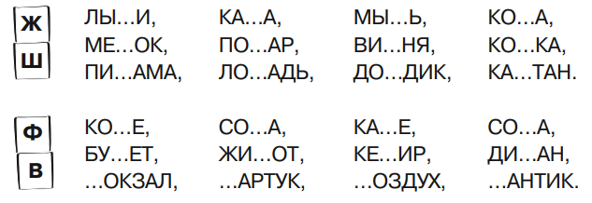
Прочитай слова, добавляя
пропущенные буквы.

Slide 20
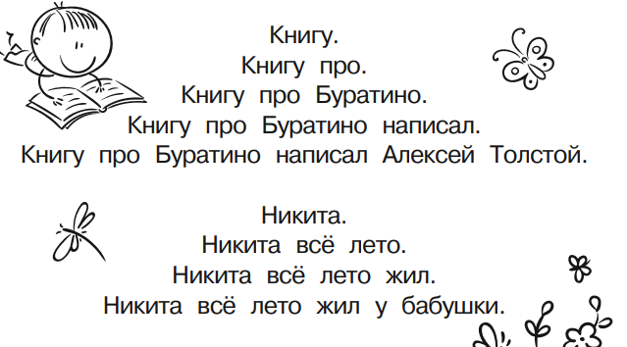
Прочитай предложения построчно.
Повтори последнюю строчку в каждом тексте.

Slide 21
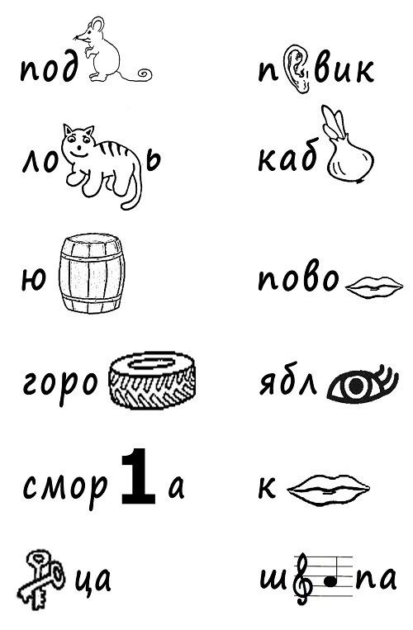
Замени картинку словом

Slide 22
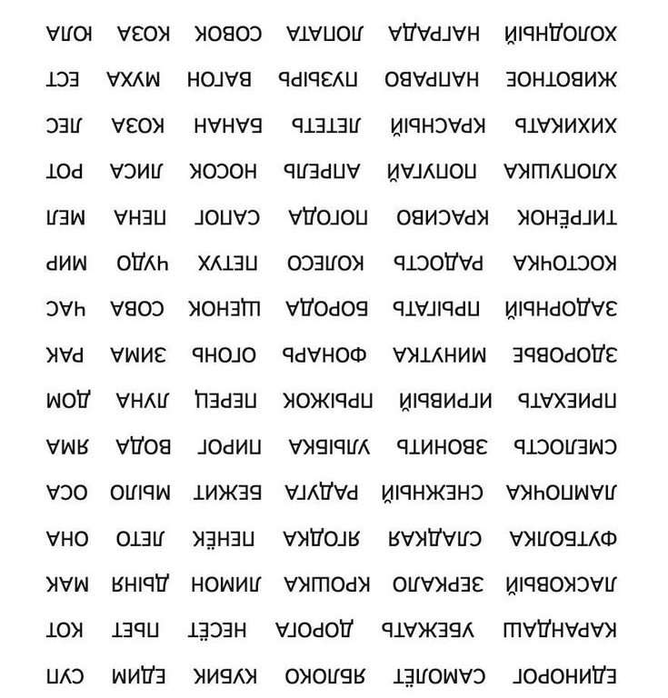
Перевернутые слова

Slide 23
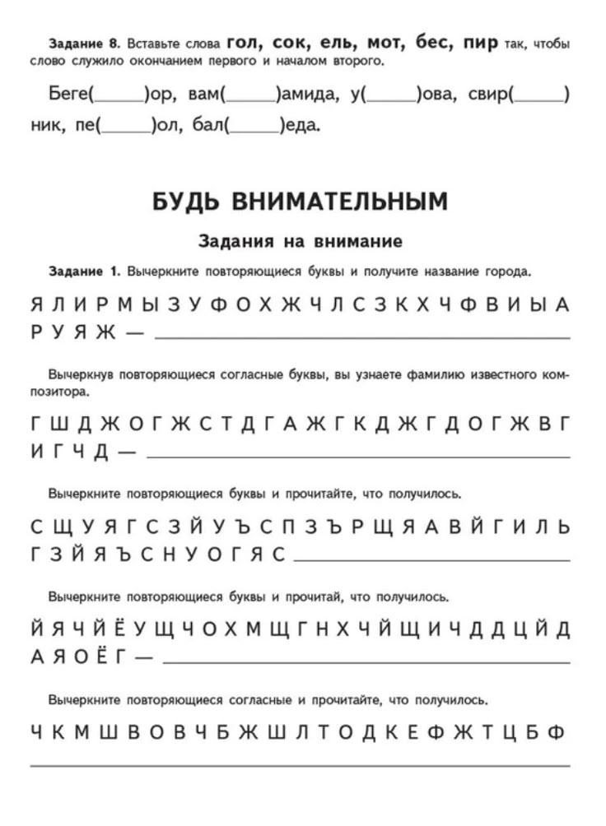

Slide 24
Вычеркни повторяющиеся буквы и прочитай

Slide 25
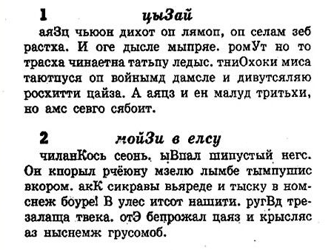
Переставь буквы и прочитай.

Slide 26
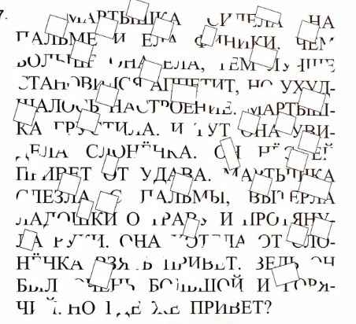

Slide 27
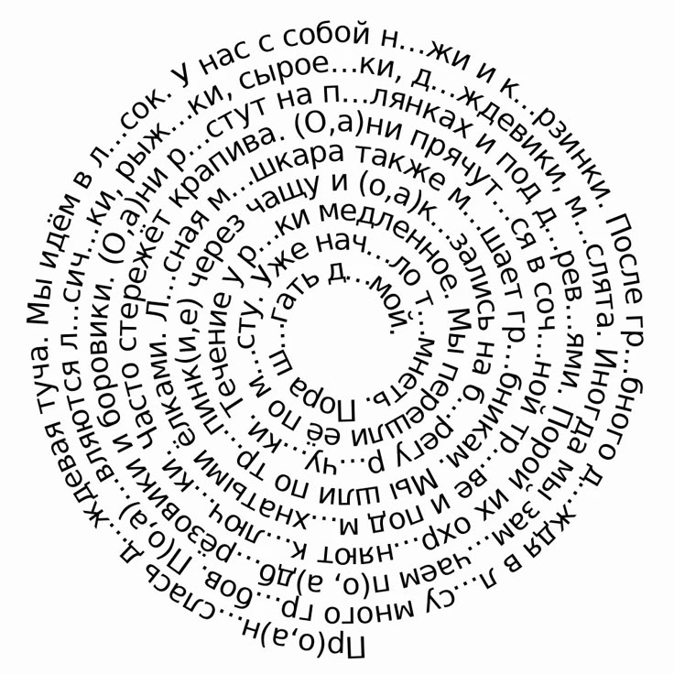

Slide 28
Спасибо за внимание!

